Slide 1
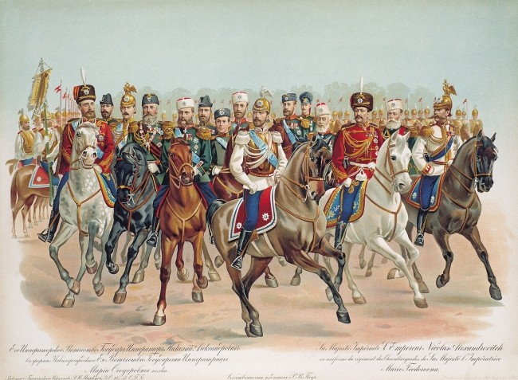
«100 - летие Первой мировой войны 1914-1918 годов. »

Slide 2
Первая мировая война началась 1 августа 1914 года. Она продолжалась более 4 лет (закончилась 11 ноября 1918 года), в ней участвовало 38 государств, на ее полях сражалось свыше 74 млн. человек, из которых 10 млн. было убито и 20 млн. искалечено. Эта война привела к крушению самых могущественных европейских государств и образованию новой политической ситуации в мире.

Slide 3
Первая мировая война 1914-1918 — война между двумя коалициями держав
Антантой
Россия,
Франция,
Великобритания,
Сербия,
позднее Япония, Италия, Румыния,
США и др.; всего 34 государства).
Центральными державами
Германия,
Австро-Венгрия,
Турция,
Болгария

Slide 4
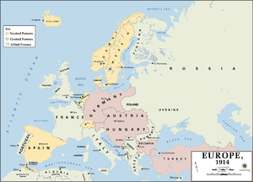
Накануне войны обострились отношения между сильнейшими странами — Англией и Германией. Их соперничество превращалось в ожесточенную борьбу за господство в мире, за захват новых территорий. Сложились и союзы государств, которые враждовали друг с другом.

Slide 5
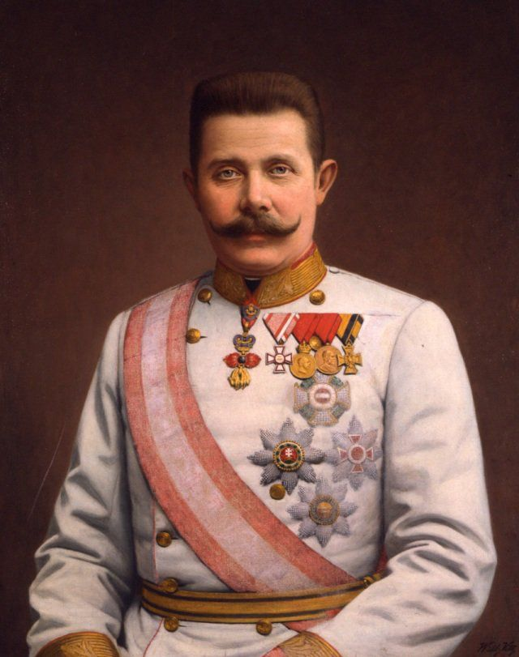
Поводом к Первой мировой воны послужило убийство 28 июня 1914 в Сараево (Босния) сербскими националистами наследника австро-венгерского престола эрцгерцога Франца Фердинанда.

Slide 6
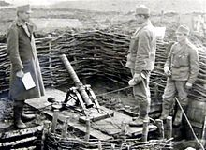
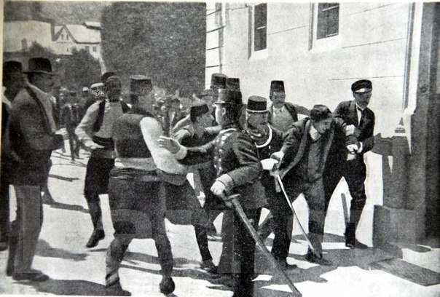
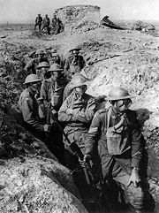
В августе 1914 года германские войска уже были почти под Парижем, где велись кровопролитные сражения. От границы Швейцарии до Северного моря протянулась линия сплошного фронта. Но расчет Германии на быстрый разгром Франции провалился. 23 августа войну Германии объявила Япония, в октябре на стороне Германии в войну вступила Турция. Стало ясно, что война принимает затяжной характер.

Slide 7
В тылу во многих странах люди столкнулись с нуждой, перестало хватать продовольствия. Положение народов, особенно воюющих государств, резко ухудшилось. Чтобы изменить ход войны, Германия решила применить новый вид оружия — ядовитые газы. Воевать на два фронта было очень тяжело. В октябре 1917 года в России произошла революция, и она вышла из войны, подписав мирный договор с Германией. Но это не слишком помогло Германии, ее наступление на Западном фронте в 1918 году провалилось.

Slide 8
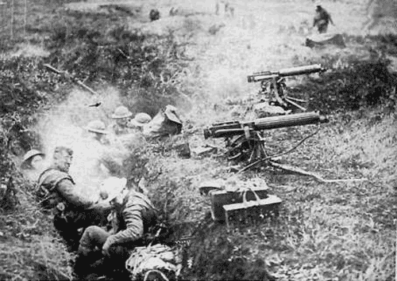
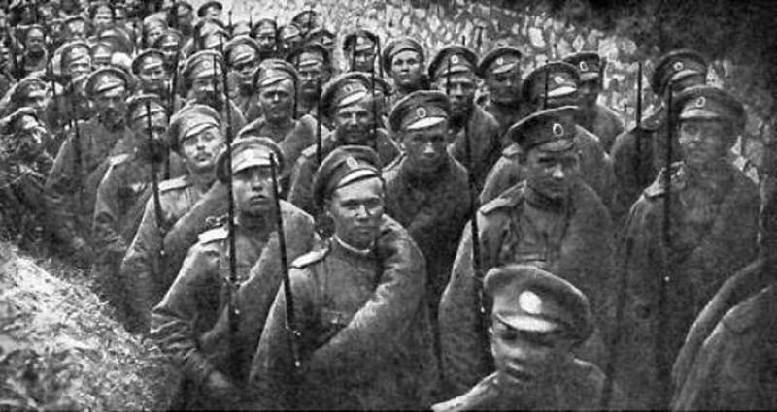
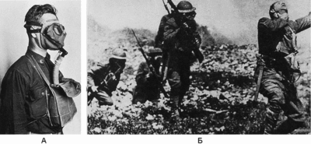
В августе-сентябре армии союзников, используя свое превосходство в войсках и технике (в марте 1918 году на Западный фронт стали прибывать войска из США, вступивших в войну в 1917 году), перешли в наступление и вынудили немецкие войска уйти с территории Франции.

Slide 9
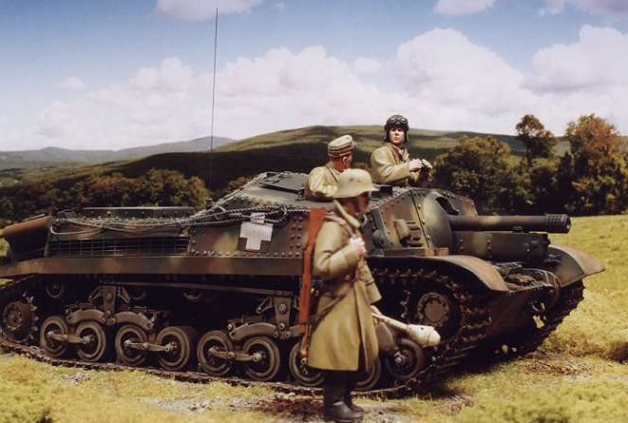
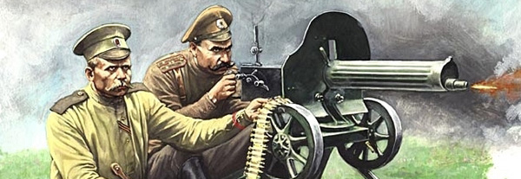
В начале октября положение Германии стало безнадежным. Поражения на фронтах, разруха привели к революции и в Германии. 9 ноября монархия в ней была свергнута, а 11 ноября Германия признала себя побежденной... Окончательно условия мирных договоров с Германией и ее союзниками были подписаны на Парижской конференции 1919-20 годов. Германия заплатила победителям большие суммы в возмещение ущерба (кроме России, которая после Октябрьской революции вышла из Антанты). В 1918 году распалась и Австро-Венгрия.

Slide 10
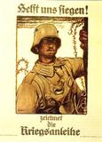
Федеральным законом, принятым в декабре 2012 года, перечень памятных дат России дополнен 1 августа – Днём памяти российских воинов, погибших в Первой мировой войне 1914–1918 годов.

Slide 11
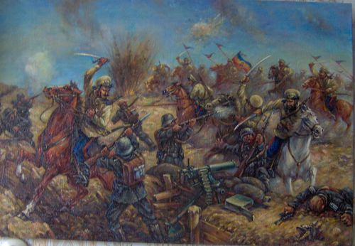
Во время военной кампании 1916 года произошло одно из наиболее известных сражений Первой мировой войны – Германия вновь перенесла главные усилия на запад. Главный удар предполагалось нанести Франции в районе Вердена, имевшем важное оперативное значение (см. Верденская операция). Несмотря на огромные усилия, германские войска прорвать оборону не смогли. Этому способствовало наступление русских армий на Юго-Западном фронте в Галиции (Юго-Западного фронта наступление).

Slide 12
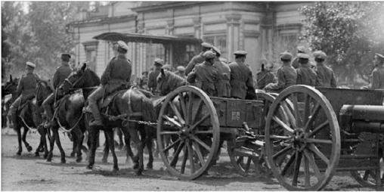
К 1917 году война в значительной мере ослабила экономику противоборствующих держав. Германская коалиция не могла уже вести крупные наступательные операции и перешла к стратегической обороне. Главные усилия Германия сосредоточила на ведении подводной войны.

Slide 13
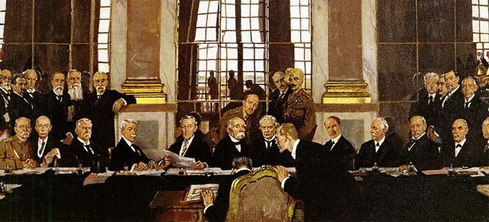
К началу 1918 года военно-политическая обстановка Первой мировой войны серьезно изменилась. Державы германо-австрийского блока стремились окончить войну. Германское командование в марте предприняло наступление на Западном фронте.
28 июня 1919 был подписан Версальский мирный договор, официально завершивший первую мировую войну.

Slide 14
Итоги Первой мировой войны Первая мировая война продолжалась более 4 лет (с 1 августа 1914 по 11 ноября 1918). В ней участвовало 38 государств, на ее полях сражалось свыше 74 млн. человек, из которых 10 млн. было убито и 20 млн. искалечено. Первая мировая война по своим масштабам, людским потерям и социально-политическим последствиям не имела себе равных во всей предшествующей истории. Она оказала огромное влияние на экономику, политику, идеологию, на всю систему международных отношений. Война привела к крушению самых могущественных европейских государств и складыванию новой геополитической ситуации в мире.

